Slide 1
UNIDAD 2. HERRAMIENTAS DE MAPEO OBJETO RELACIONAL (ORM)
ACCESO A DATOS.

Slide 2
4.- PRIMER PROYECTO HIBERNATE-JPA

Slide 3
4.1.- Requisitos previos
Por el momento, usaremos IntelliJ Idea Community para crear nuestros proyectos Hibernate-JPA.
Más adelante usaremos IntelliJ Idea Ultimate ya que integra todas las funcionalidades y herramientas de Hibernate. Por ejemplo, usaremos la herramienta que crea de forma automática las clases Entity que mapearán las tablas de base de datos.

Slide 4
4.2.- Creación del proyecto
Iniciaremos IntelliJ y crearemos un proyecto Maven.
En pom.xml añadiremos las dependencias para poder programar persistencia con JPA y para establecer Hibernate como proveedor de JPA.
Añadiremos las dependencias necesarias para establecer conexión con bases de datos

Slide 5
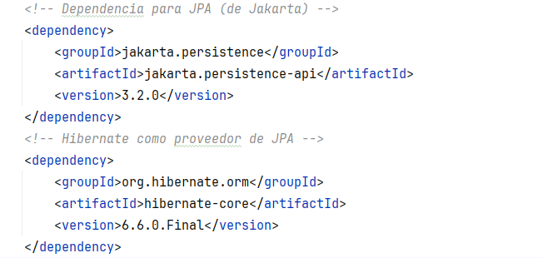
4.3.- Dependencias Maven y Librería SDK
En cuanto a las dependencias relacionadas con JPA e Hibernate, añadimos:

Slide 6

4.4.- Archivo de persistencia
En el archivo de persistencia con figuramos la unidad de persistencia.
El archivo de persistencia tiene que tener el nombre persistence.xml y debes crearlo en la carpeta resources/META-INF del proyecto:

Slide 7
4.5.- Edición de persistence.xml
A continuación, tienes una plantilla para el fichero persistence.xml:
<persistence xmlns="http://xmlns.jcp.org/xml/ns/persistence" xmlns:xsi="http://www.w3.org/2001/XMLSchema-instance" xsi:schemaLocation="http://xmlns.jcp.org/xml/ns/persistence http://xmlns.jcp.org/xml/ns/persistence/persistence_2_2.xsd" version="2.2"> <persistence-unit name="miUnidadDePersistencia"> <provider>org.hibernate.jpa.HibernatePersistenceProvider</provider> <properties> </properties> </persistence-unit> </persistence>

Slide 8
4.5.- Edición de persistence.xml
Dentro de las properties, establecemos propiedades de conexión a base de datos, comportamiento de hibernate, etc. :
<!-- Configuración de la conexión a base de datos --> <property name="jakarta.persistence.jdbc.url" value="url_conexion"/> <property name="jakarta.persistence.jdbc.user" value="usuario"/> <property name="jakarta.persistence.jdbc.password" value="password"/> <!-- Configuración de dialecto de Hibernate para BD--> <property name="hibernate.dialect" value="org.hibernate.dialect.MySQL8Dialect"/> <!-- Configuración pde comportamiento DDL (create, update, none)--> <property name="hibernate.hbm2ddl.auto" value="update"/> <!-- Opcional: Configuración para ver las consultas SQL generadas--> <property name="hibernate.show_sql" value="true"/> <property name="hibernate.format_sql" value="true"/>

Slide 9
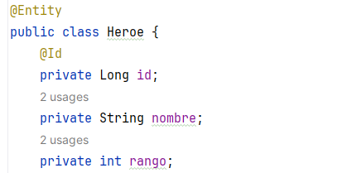

4.6.- Creación de entidades
Creamos la primera entidad (Entity Class) usando las correspondientes anotaciones:
Añadir la clase a la unidad de persistencia como clase administrada (en persistence.xml.

Slide 10
4.7.- Programar la persistencia para almacenar dos objetos
En el método main:
Configuramos el EntityManagerFactory a través de la unidad de persistencia
Instanciamos un EntityManager
Iniciamos una transacción
Creamos dos objetos de tipo Heroe y los persistimos
Commiteamos la transacción
Cerramos el EntityManager.

Slide 11
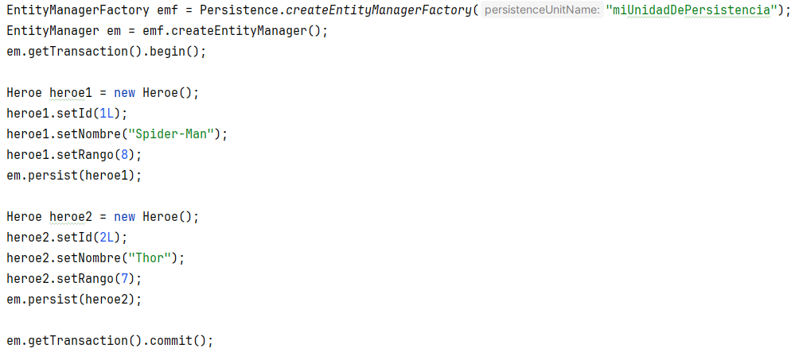
4.7.- Programar la persistencia para almacenar dos objetos
Realizar Hoja de Ejercicios 2-01

